Slide 1
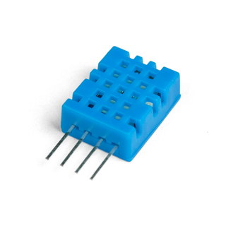

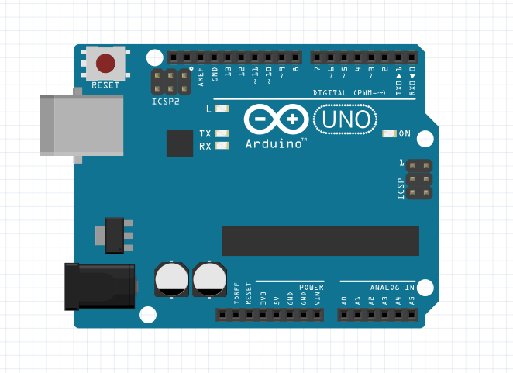

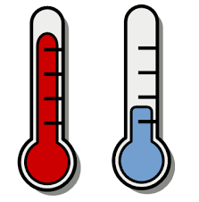









Decifra as informações para mandar para o servidor
Envia informações de temperatura e umidade
Arduino Uno
Sensor
dht11
Servidor Local
Envia os dados para a nuvem
Servidor Web
Cliente
Envia as informações para o usuário

